Slide 1
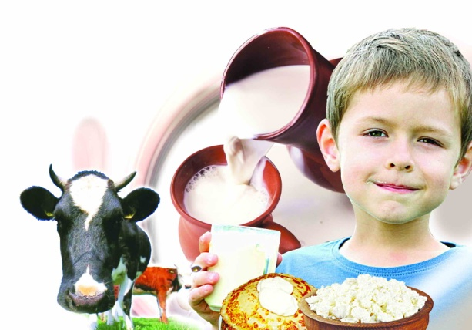
Проект
«Ценность белого «ЗОЛОТА»»
МАДОУ Боровский детский сад
«Журавушка»
р.п. Боровский, Тюменского района,
Тюменской области
Воспитатели: Павлова Полина Николаевна
Сазонова Елена Петровна

Slide 2
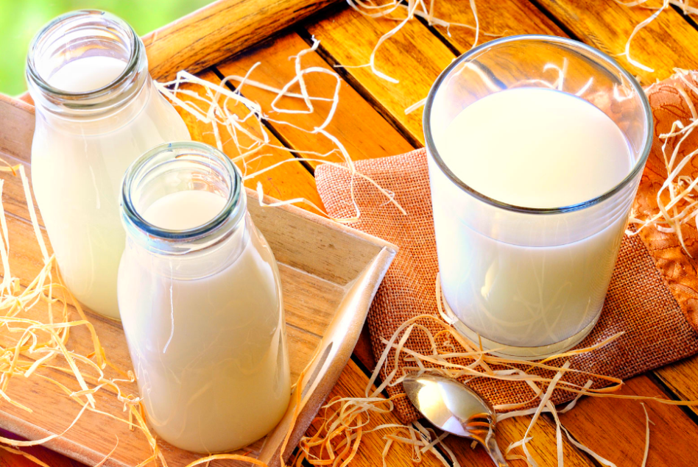
Тип проекта: Творческий, исследовательский (детско - взрослый).
Участники проекта: дети подготовительной группы, воспитатель, родители.
Срок реализации: краткосрочный (3 недели).

Slide 3
Актуальность
Молоко - поистине волшебный продукт, даруемый нам самой природой. В нем содержатся все вещества, необходимые для развития и роста организма. Молоко, как и многие другие продукты питания, содержит те же вещества, из которых состоит и тело человека: белки, жиры, углеводы, минеральные соли, витамины и воду. Однако, если построить рацион ребенка так, чтобы обеспечить организм всеми ему необходимыми пищевыми веществами, но исключить из этого рациона молоко, то результат будет неудовлетворительным, ребенок начнет отставать в весе и росте. Обязательным продуктом детского питания является молоко. Но всё-таки не все дети его пьют и едят блюда, приготовленные на основе молока и молочных продуктов (каши, супы, запеканки, сыр, бутерброды и т.д.).
В меню дошкольника ежедневно входят молоко и молочные продукты. И каждый раз мы наблюдаем как одни дети с удовольствием едят каши, молочные супы, а другие нет. Мы стали задумываться:
Почему так происходит?
Зачем детям молоко?
В чём польза молока и молочных продуктов?
Ежедневно беседуя с детьми о пользе молока и молочных продуктов, мы сделали вывод, что молоко – ценный продукт для здорового питания. В ходе исследовательской деятельности, из постановки проблемных вопросов, дети решили, что молоко – это белое «ЗОЛОТО».
Так появился наш проект «Ценность белого «ЗОЛОТА»».

Slide 4
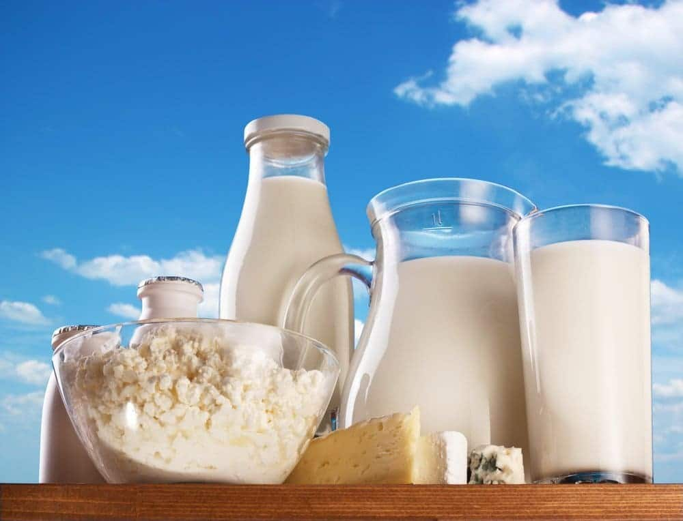
Цель:
Обогащение представлений детей о молоке и молочных продуктах, как о ценном и полезном продукте для роста детского организма.

Slide 5
Задачи:
Формировать у детей осознанное отношение к здоровому питанию;
Расширить представление о значении молока и молочных продуктов для детского организма, выявить роль молока в жизни человека;
Развивать познавательный интерес к исследовательской деятельности;
Развивать умение работать в коллективе, желание делиться информацией, участвовать в совместной опытно-экспериментальной деятельности;
Воспитывать уважительное отношение к труду взрослых.

Slide 6
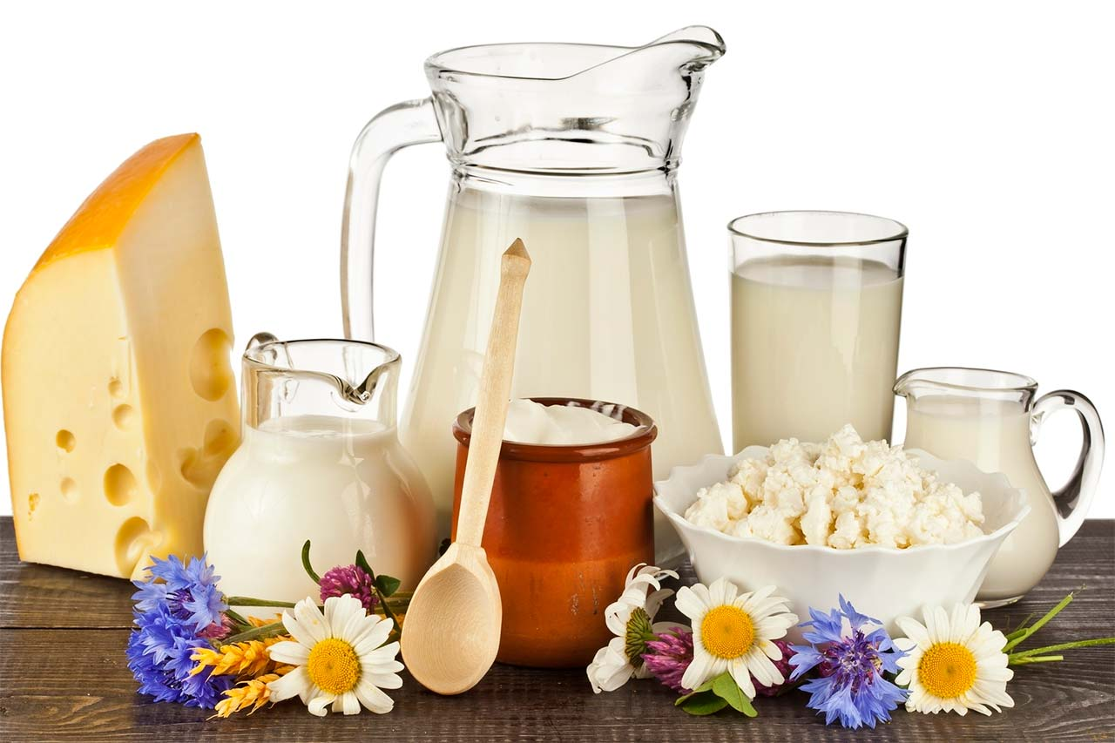
Ожидаемые результаты
проекта:
Если дети больше узнают о составе молока и молочных продуктах, их пользе через собственную исследовательскую деятельность, то у них появится желание употреблять молочные продукты в пищу

Slide 7
Этапы реализации проекта:
Подготовительный этап:
Разработка проекта.
Постановка цели и задачи.
Подбор информационного материала по теме (стихи, пословицы, поговорки, потешки, иллюстрации, дидактические игры, художественная литература).
Разработка конспектов образовательной деятельности.
Основной этап:
Работа с детьми:
Опрос детей «Знают ли они откуда берется молоко?»
Беседы.
«Откуда пришло молоко», «Какое бывает молоко?»;
Беседа с детьми о питьевых молочных продуктах (кефир, ряженка, снежок, простокваша, йогурт);
Беседа с детьми о продуктах питания, изготовленных на основе молока (сыр, творог, масло);
Беседа с детьми «Блюда из молока и молочных продуктов» (каша, блины, оладьи, омлет, сырники).
Экспериментирование. Проведение опытов с молочными продуктами:
Опыт «Превращение молока в кефир»;
Опыт «Как получается молочный коктейль и йогурт»;
Опыт «Молочные чернила».

Slide 8
Этапы реализации проекта:
Чтение художественной литературы по теме.
Рассказы и сказки: Л. Толстой «О лягушке, которая попала в молоко», «Как старик корову продавал»;
Русская народная сказка «Крошечка – Хаврошечка»;
«Притча о Молочке, овсяной Кашке и сером котишке Мурке»;
Сборник загадок, пословиц и поговорок о молоке и молочных продуктах.
Художественно-продуктивная деятельность.
Рисование с элементами аппликации «Далеко на лугу пасутся ко…» (бумагопластика – скатывание салфеток в комочки), «Домик в деревне»;
Конструирование фигурок - коров из бумаги «Корова - наш молочный друг» (техника оригами);
Конструирование «Мега-ферма для коров».
Игровая деятельность.
Сюжетно-ролевые игры: «Ферма», «Магазин молочной продукции «Абсолют»», «Молочное кафе», «Семья»;
Игровые упражнения: «Сварим куклам кашу», «Готовим обед», «Идем в магазин»;
Дидактические игры «Четвёртый лишний», «Угадай на вкус», «Путешествие молока», «Вредно – полезно», «Да - нет», «Доскажи словечко» (молочные продукты).
ИКТ
Мультипликационные фильмы: «Фиксики, о молочных продуктах», «Трое из Простоквашино», «Крошечка-Хаврошечка»;
Просмотр презентации «Молоко и молочные продукты»;
Виртуальная экскурсия «Молочные реки п. Боровский».

Slide 9
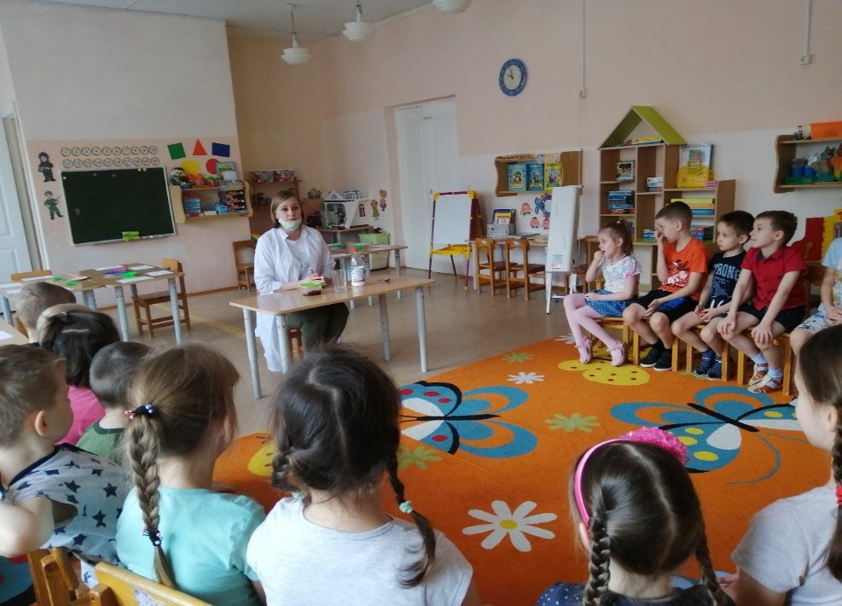
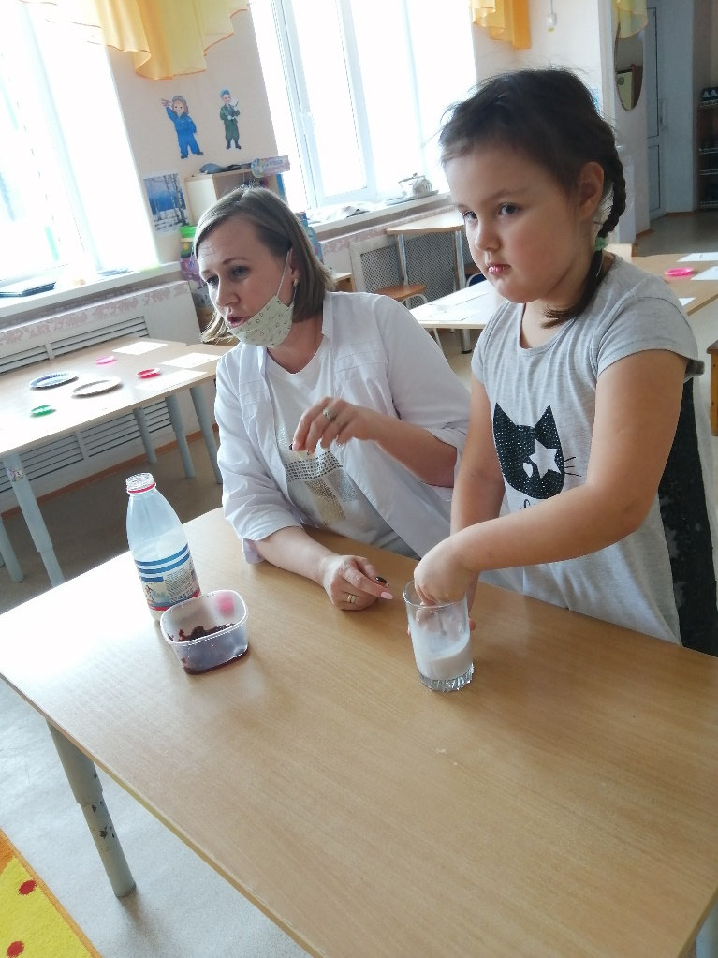
ФОТО-МОМЕНТЫ НАШЕГО ПРОЕКТА
ОПЫТНО-ЭКСПЕРИМЕНТАЛЬНАЯ ДЕЯТЕЛЬНОСТЬ

Slide 10
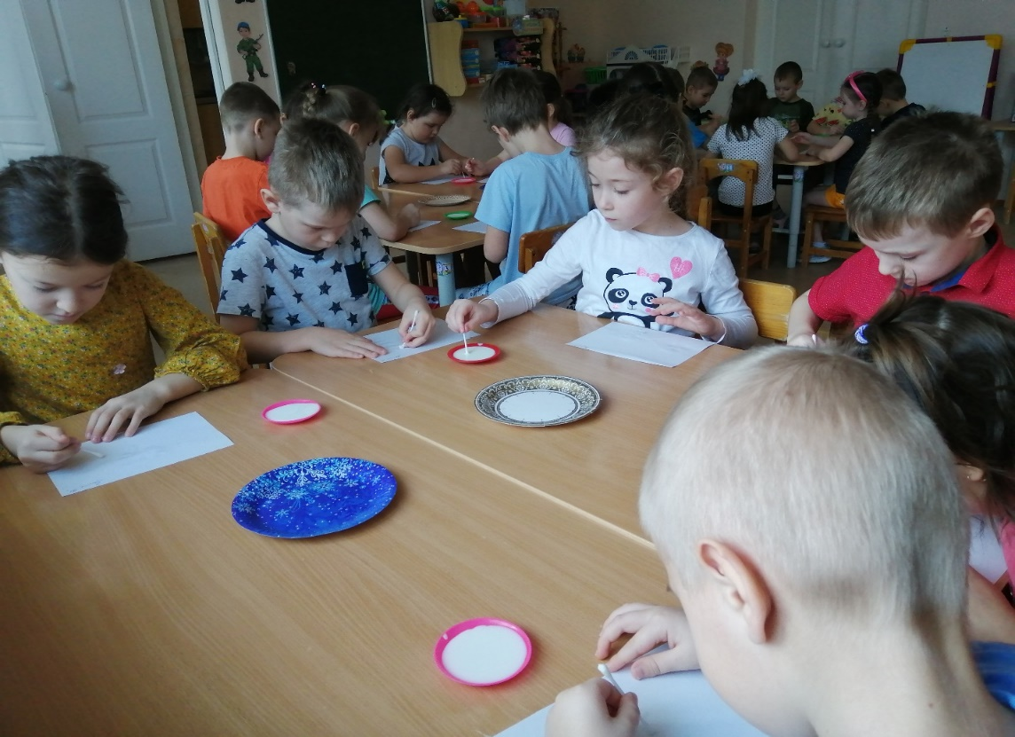
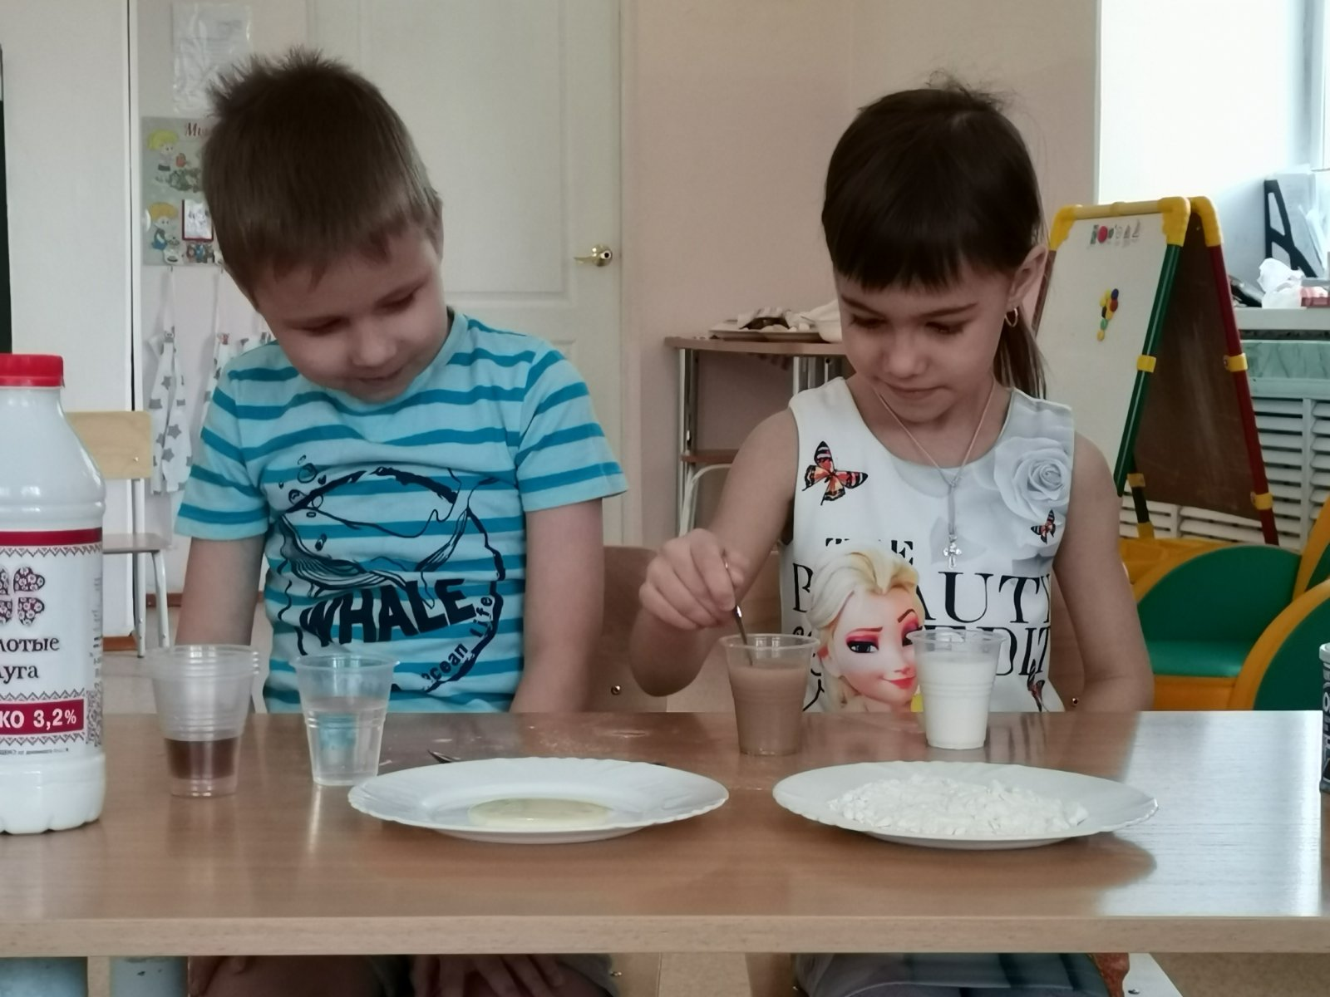

Slide 11
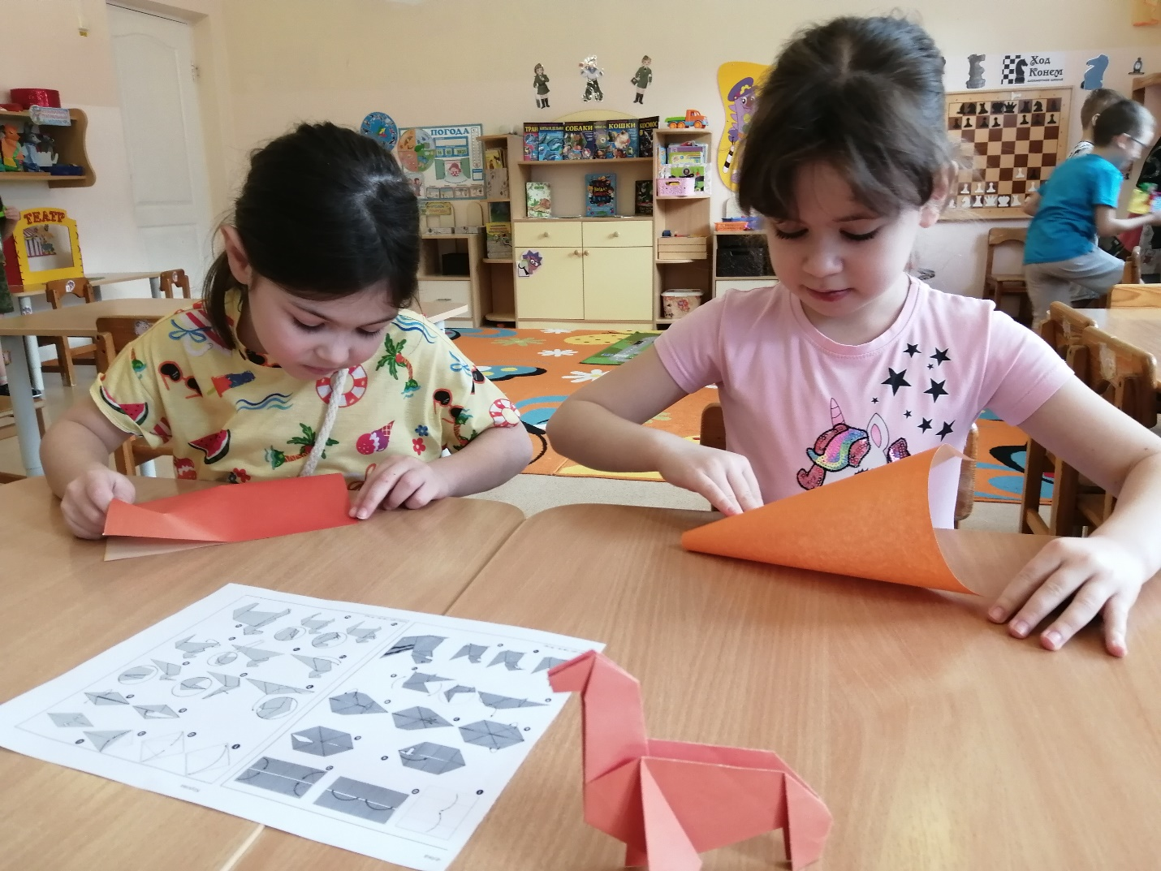
Конструирование (оригами)

Slide 12
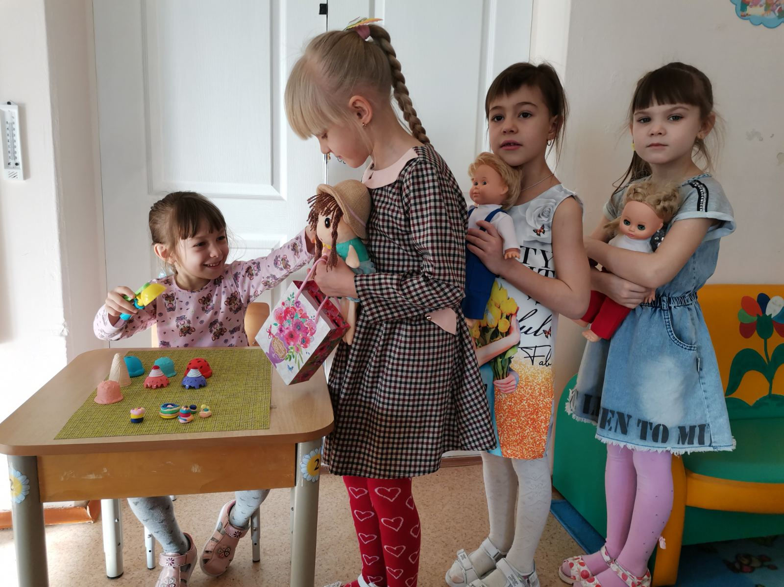
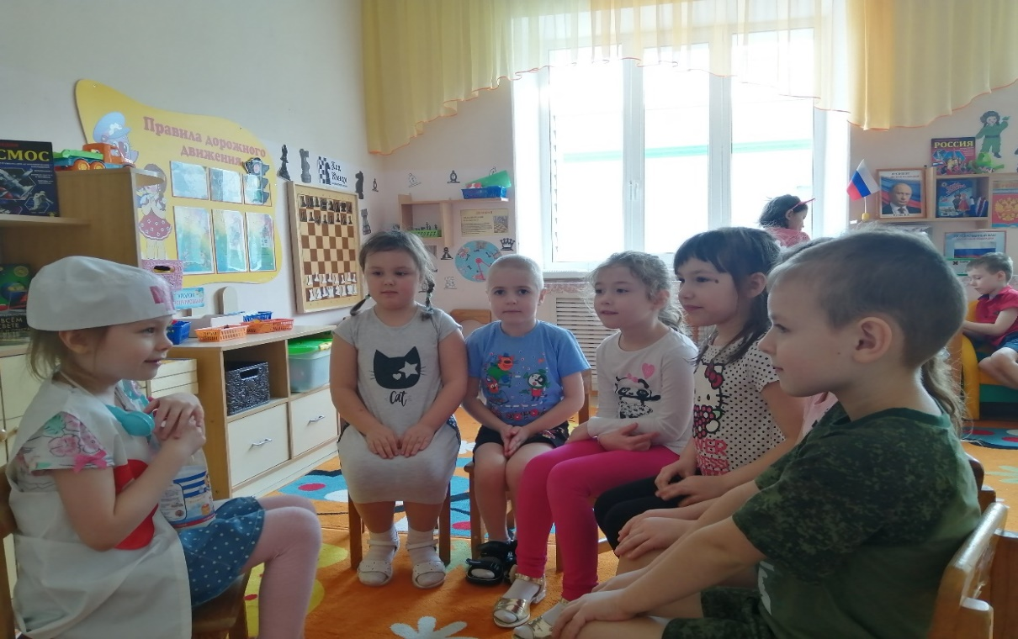
Сюжетно-ролевые игры

Slide 13
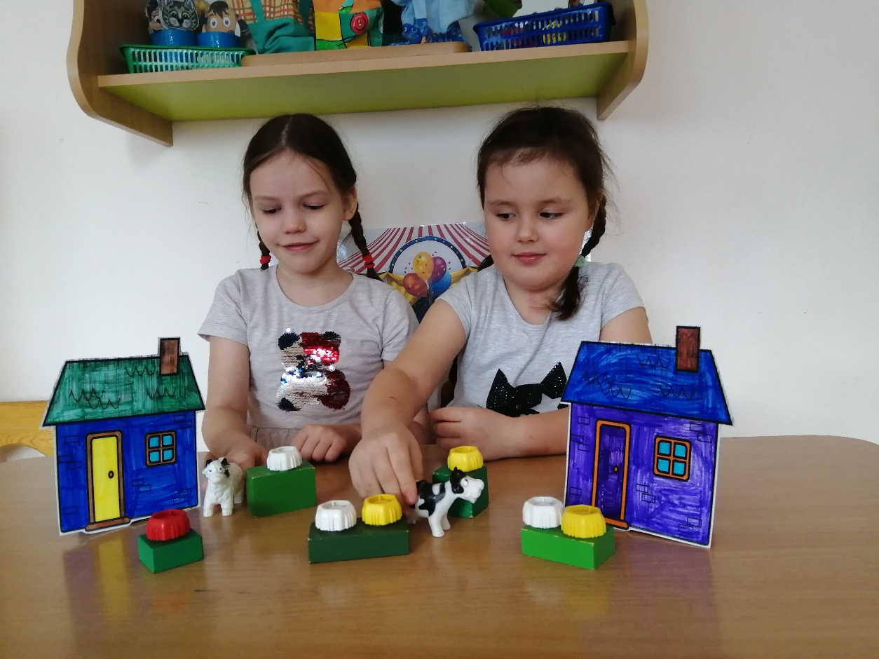
Театрализованная деятельность

Slide 14
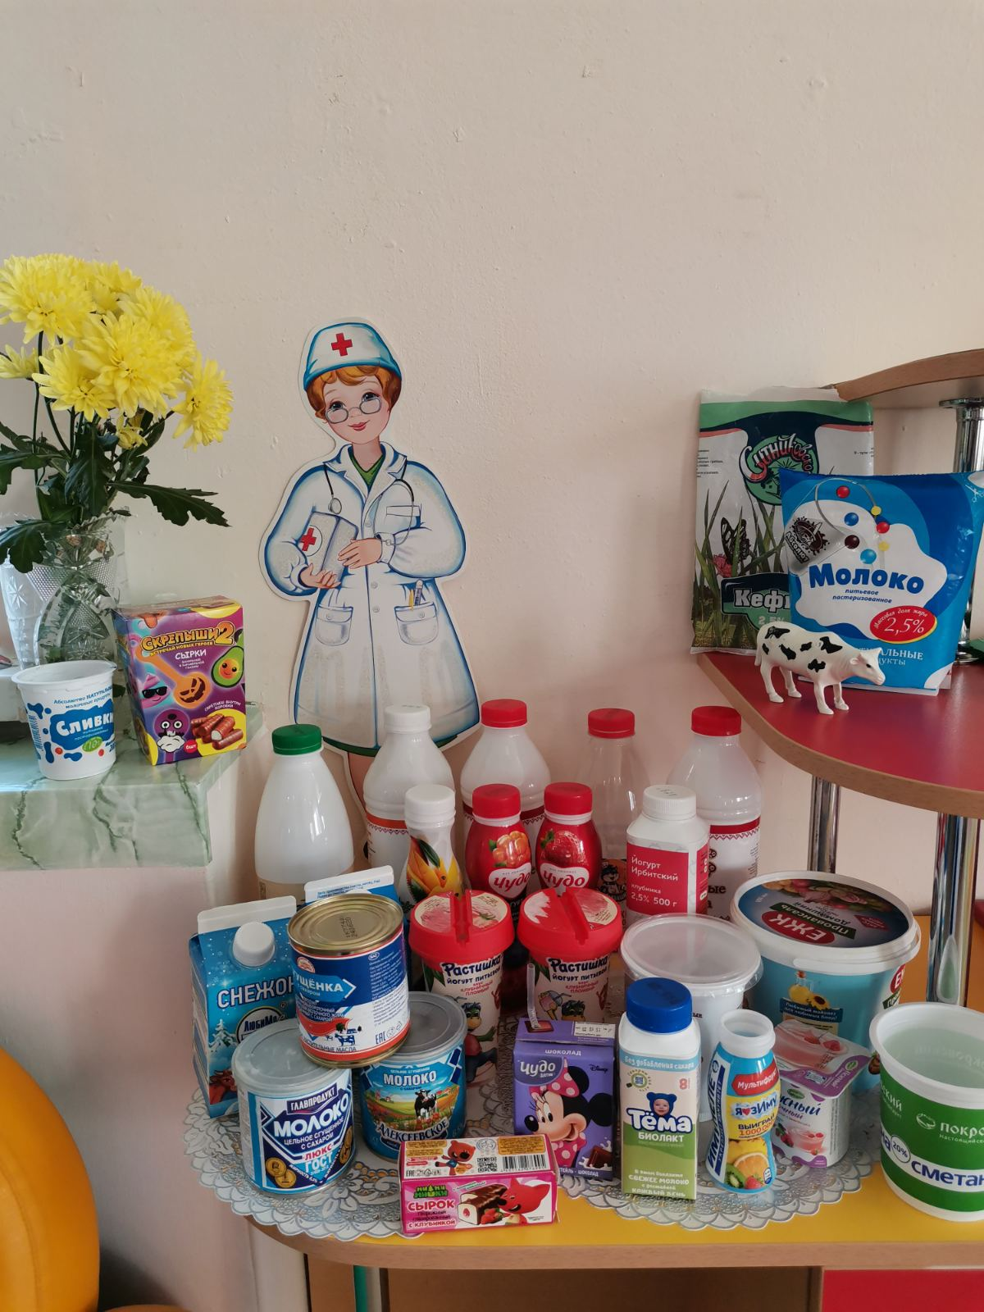
Мини – музей
«Молоко и молочные продукты»

Slide 15
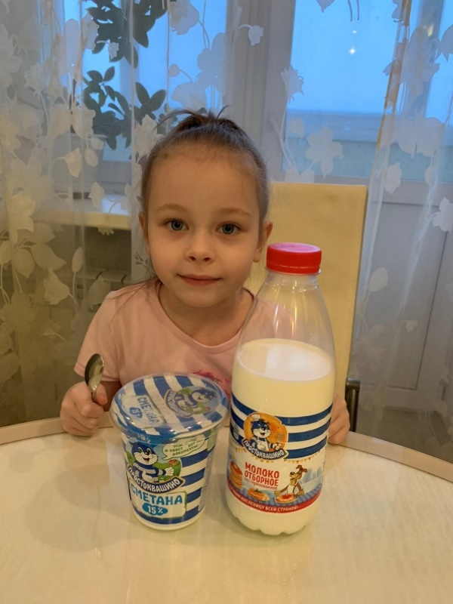
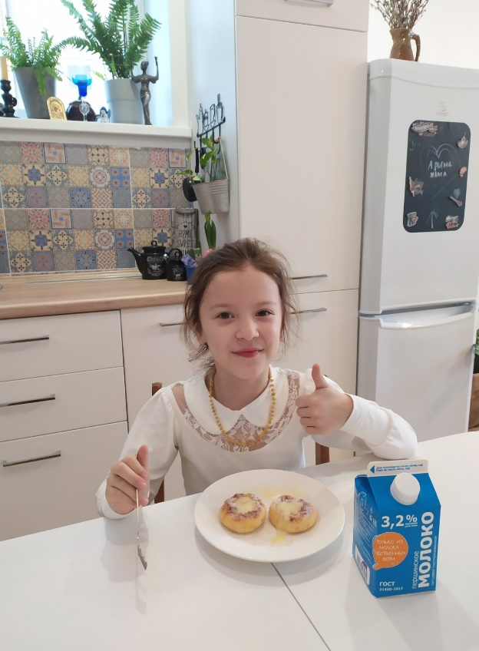
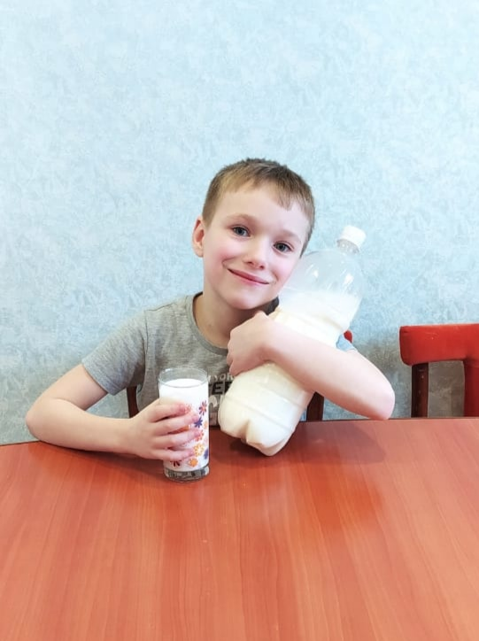
Фотографии «Вкусное молоко и молочные продукты»
Употребляем Тюменское

Slide 16
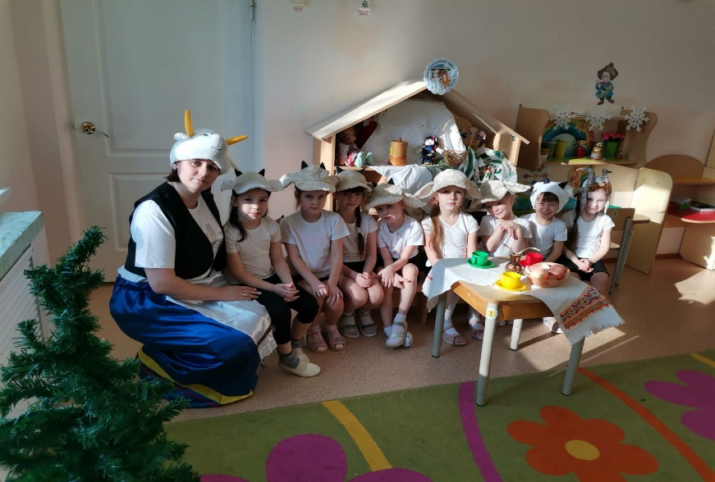
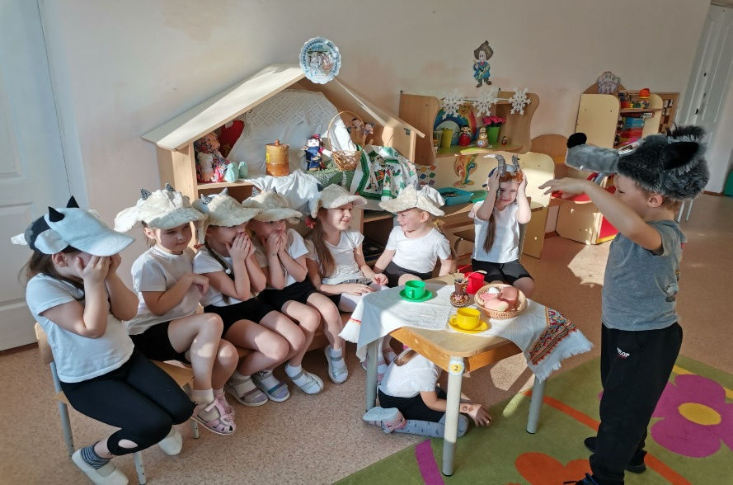
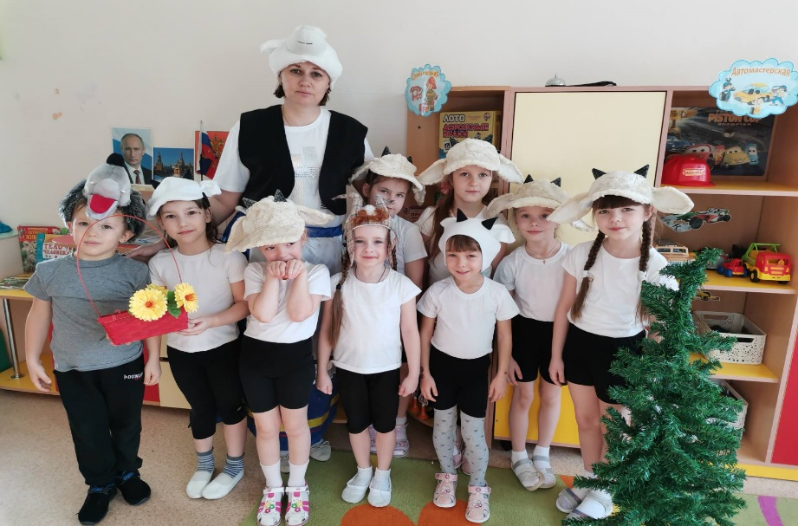
Сказка «Волк и семеро козлят на новый лад»

Slide 17
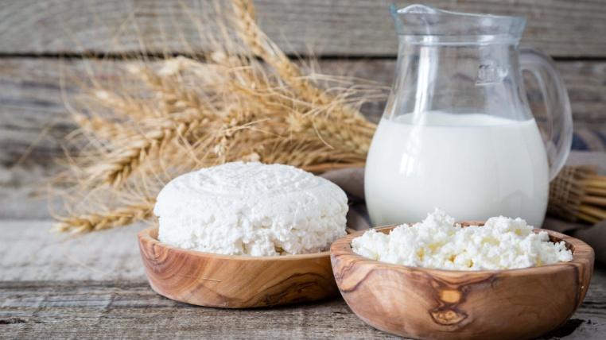
Основной этап:
Взаимодействие с семьей:
Размещение в информационном уголке памяток и буклетов для родителей «Рейтинг самых полезных для детей продуктов»;
Консультация для родителей «Молоко полезно детям»;
Анкетирование «Отношение к молоку и молочным продуктам в семье»;
Изготовление атрибутов для сюжетно-ролевой игры «Фирменный магазин молочных продуктов»;
Семейный просмотр мультфильмов, чтение художественной литературы по данной теме.
Посещение, совместно с ребенком, молочного отдела в магазине, знакомство с его ассортиментом, расширение представлений о видах молочной продукции, их названий, покупка и употребление в пищу.

Slide 18
С целью изучения и выявления уровня знаний родителей и их отношения к молоку и молочным продуктам проводилось анкетирование родителей
Родителям были заданы вопросы, обобщенные результаты которых представлены ниже в диаграммах

Slide 19
С целью изучения и выявления уровня знаний родителей и их отношения к молоку и молочным продуктам проводилось анкетирование родителей

Slide 20
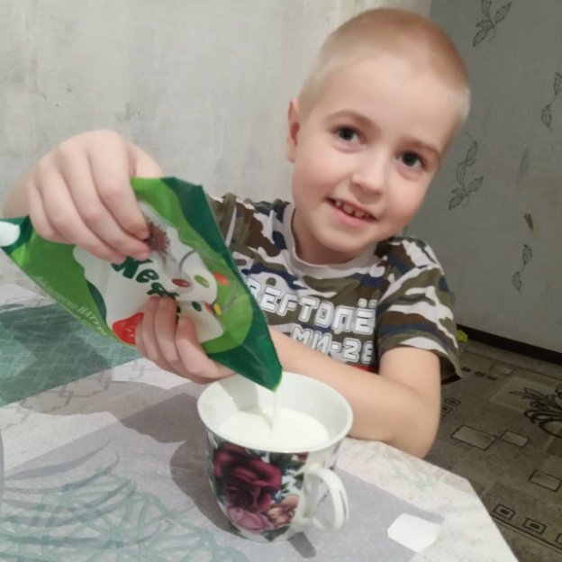
Заключительный этап:
Работая над проектом «Ценность белого «ЗОЛОТА»» мы с детьми и родителями провели:
Выставки:
«Корова - наш молочный друг» (техника оригами);
Мини-музей «Молочные друзья».
Оформили:
Книга «Рецепты приготовления блюд из молока и молочных продуктов»;
Картотеку загадок о молоке и молочных продуктов;
Картотеки пословиц, поговорок, скороговорок о молоке и молочных продуктах.
Театральные представления:
Режиссерская игра «Волк и семеро козлят» (на новый лад).

Slide 21
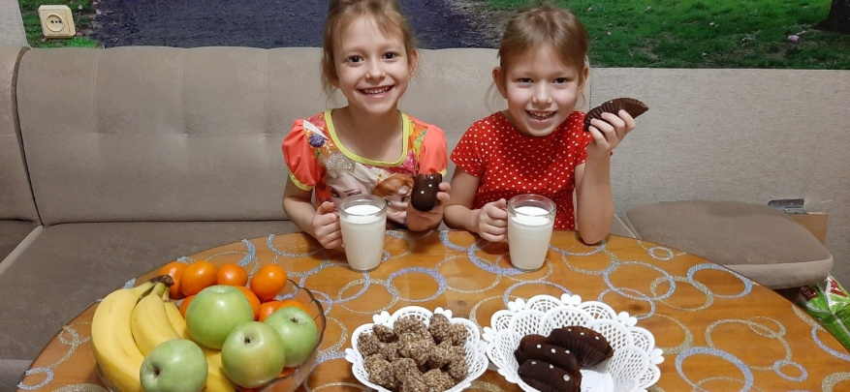
Результаты:
В результате проделанной работы мы пришли к следующим выводам:
Дети расширили свои знания о молоке и молочных продуктах, о значении их для детского организма и о роли молока в жизни человека;
Узнали, что молоко – не только вкусный, но и ценный продукт для детского питания.
Использование в работе исследовательского метода, позволило ребенку в ходе экспериментов и практической деятельности находить ответы на интересующие его вопросы, анализировать, систематизировать и делать выводы, появились навыки взаимовыручки, поддержки и тесного общения со взрослыми и сверстниками.
Процесс и результат проекта принёс детям удовольствие, радость, осознание собственных умений, переживание успеха.
Дети стали с большим желанием употреблять молоко и молочные продукты в детском саду.

